Slide 1
令和3年度実用新技術講習会及び技術相談会
2021年11月
技術報告①
水蒸気移動を考慮した地中熱ヒートポンプの
採熱効率の数値シミュレーション手法と
効率的な熱交換器埋設手法の検討
農研機構 農村工学研究部門
岩田 幸良

Slide 2
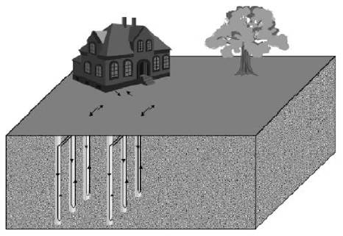
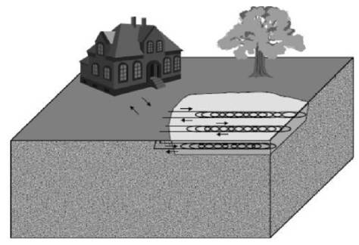
地中熱ヒートポンプについて
鉛直型
深さ50～100mの井戸（ボアホール）を掘って熱交換器を埋設
深部の安定した熱を使える
ボーリング用の専用機械が必要なため設置費用が高い
水平型
深さ1～2mに熱交換器を設置
気温の影響を受ける
広い面積が必要
ユンボ等の建機で施工可能（コスト削減の可能性）
Omer (2013) International Research Journal of Engineering, 1
農業利用の可能性あり

Slide 3
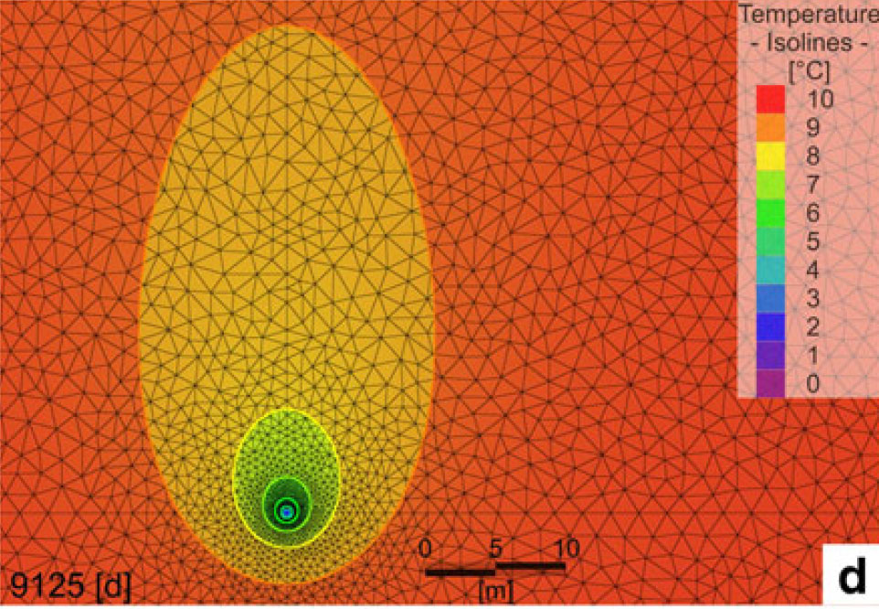
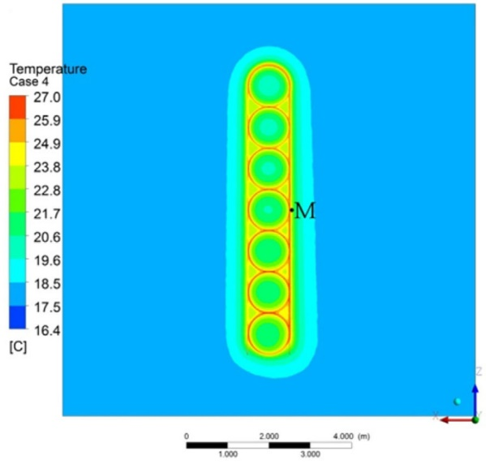
水平型ヒートポンプの数値解析の特徴
鉛直型（深さ100m程度）
水平型（深さ1～2m）
熱交換器のほとんどが地下水の下に位置する
ほとんどの場合、土粒子と水・空気が混在する不飽和帯に位置する
↓
熱伝導と地下水の流れによる熱輸送が影響
↓
これまでの研究では熱伝導による熱の輸送のみを考慮して解析を実施
地下水の流れ
他の効果
？
Dehkordi and Schincariol 2014 Hydrogeology Journal 22
Selamat et al. 2016 Renewable Energy 95

Slide 4
不飽和土壌中の熱移動の数値解析
農業利用における採熱効率の評価のためには
→ 年間を通して冷暖房するために長期的な解析が必要
熱伝導率:0.5 W m⁻¹ K⁻¹
熱伝導率 (W m⁻¹ K⁻¹)
土壌水分量 (m³ m⁻³)
実測値に基づいて熱伝導率を固定
熱交換器の形状を長方形に簡略化
(参考文献：Fujii et al., 2012, Geothermics, 47)

Slide 5
計算結果（実測値との比較）
冷房時に計算値が冷媒の温度を過大評価
↓
実際よりも効率が悪いと計算されてしまう
冷媒の温度 (℃)
Feb.
Jul.
Mar.
Apr.
Jun.
Sep.
Jul.
May
Aug.
Nov.
Jun.
Oct.
Dec.
Feb.
May
Mar.
Sep.
Jan.
Apr.
Aug.
Oct.
2017
2018

Slide 6
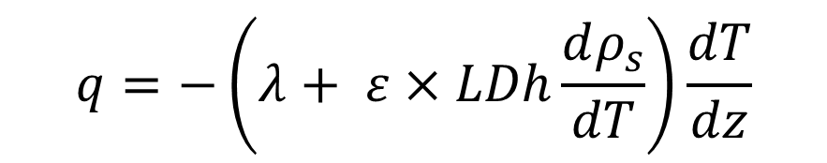
計算手法の改良（水蒸気移動を考慮）
$$q=−\left(λ+ ε×LDh\frac{dρ_{s}}{dT}\right)\frac{dT}{dz}$$
見かけの熱伝導率
q : heat flux, λ: thermal conductivity,
ε: coefficient constant,
L : latent heat of vaporization,
D : diffusivity of vapor water,
ρ_{s}:saturated vapor density,
T : soil temperature, z: distance
実験で決定するフィッティングパラメータを土壌の基本的な物理量から理論式により算出

Slide 7
土壌中の水蒸気移動を考慮
開発した計算プロセスの適用により水蒸気移動の計算プロセスを大幅に簡略化
（特許出願）
平均平方二乗誤差
（RMSE）
1.07℃
↓
0.64℃
冷媒の温度 (℃)
Feb.
Jul.
Mar.
Apr.
Jun.
Sep.
Jul.
May
Aug.
Nov.
Jun.
Oct.
Dec.
Feb.
May
Mar.
Sep.
Jan.
Apr.
Aug.
Oct.
2017
2018

Slide 8
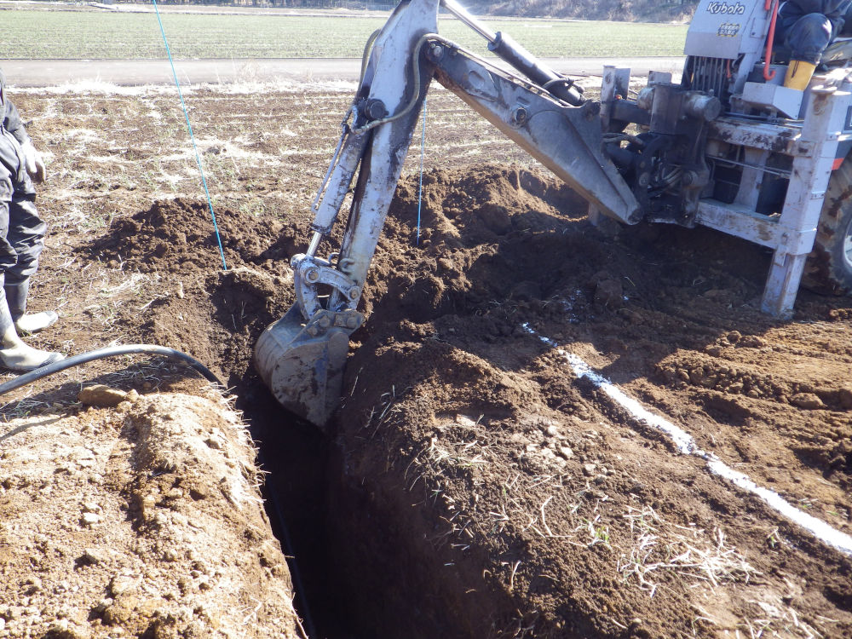
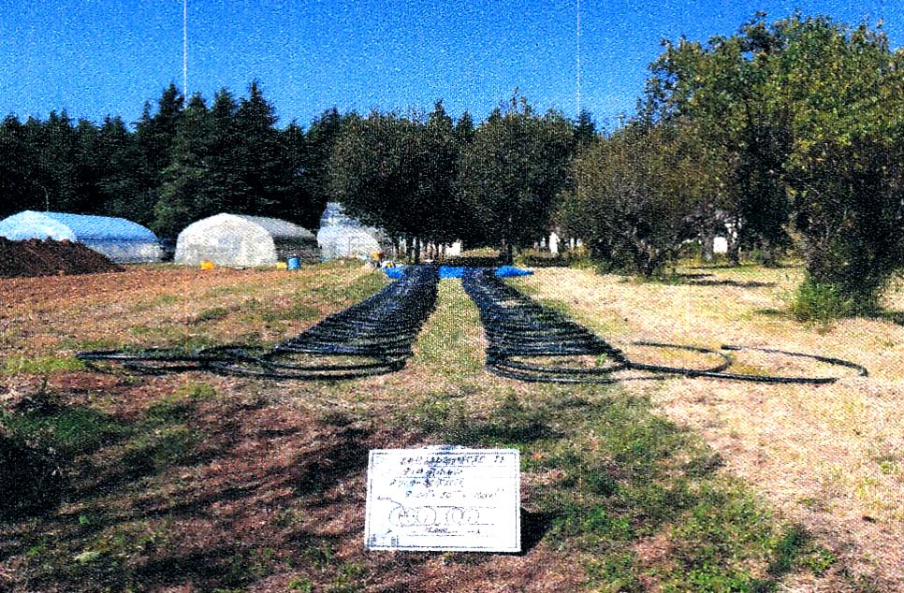
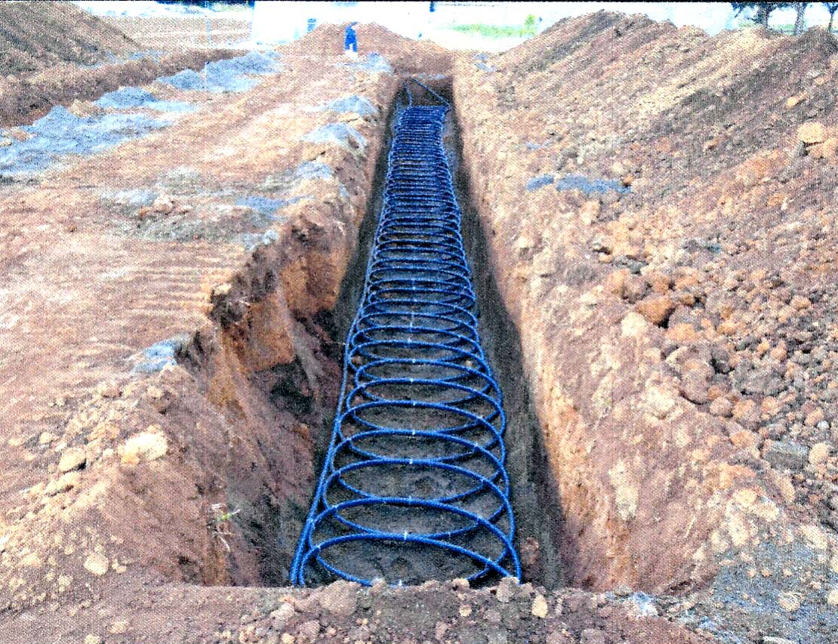
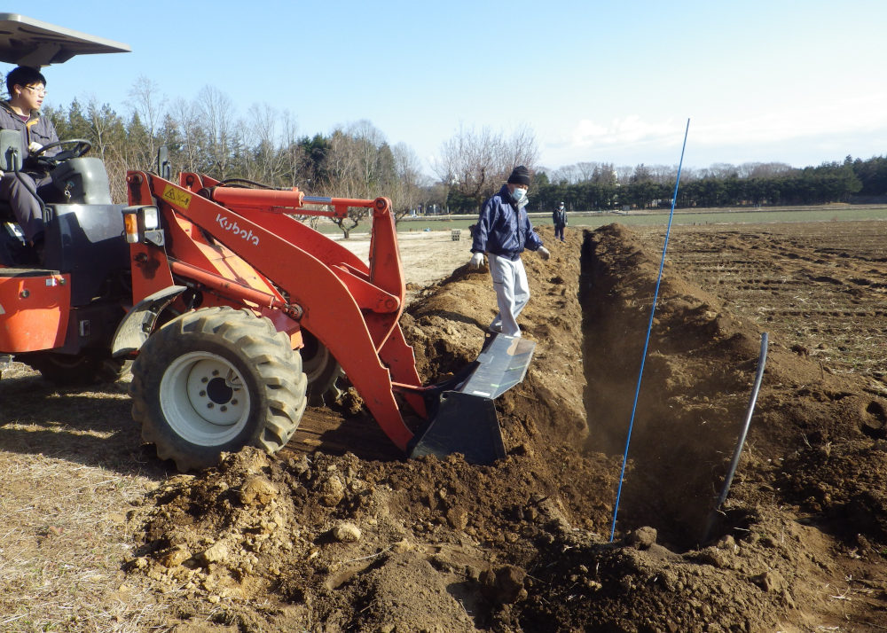
水平型熱交換器も施工は大変

Slide 9
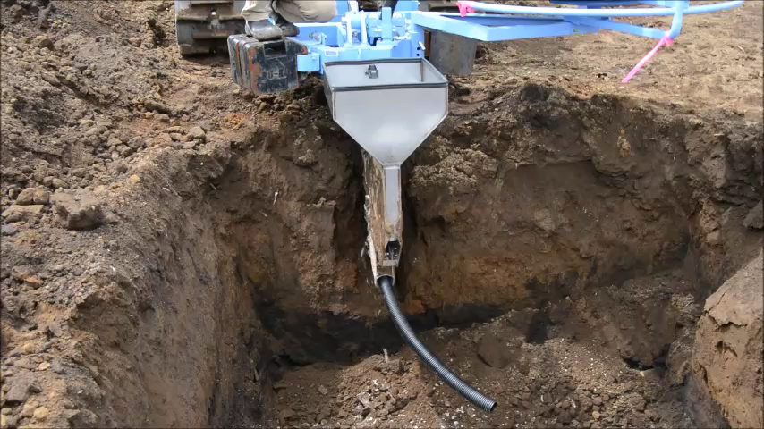
楽に安く熱交換器を施工するには
熱交換器の自動埋設装置を開発中（特許出願中）

